Slide 1
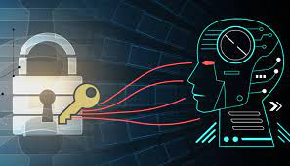
هوش مصنوعی – مرز بعدی در امنیت IT؟

Slide 2
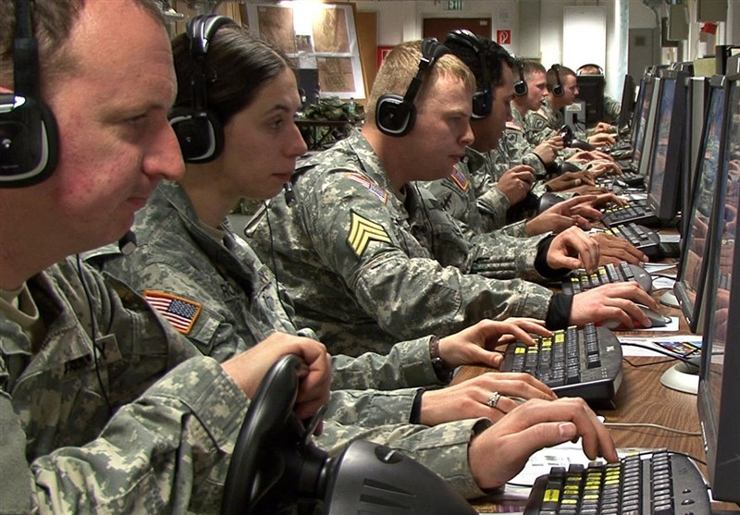
امنیت همیشه یک مسابقه‌ی تسلیحاتی بین مهاجم و مدافع بوده است.
درحالیکه عواقب قانون شکنی‌‌‌های سایبری- امنیتی سازمانی ممکن است امروزه به طور مخربی برای زمین نمایشی نباشند، مسابقات تسلیحاتی قرن‌های گذشته در کره‌ی دیجیتال امروزه ادامه پیدا می‌کند.
چالش بعدی برای شرکت‌هایی که چشم به آینده دارند باید این باشد که ورود هوش مصنوعی را به این چشم‌انداز به رسمیت بشناسند- با ابزاری مانند پترنEx PatternEx متمرکز بر تشخیص حملات سایبری و فیدزایFeedzai برای تشخیص تقلب در زنجیره‌ی ارزش تجارت الکترونیک.

Slide 3
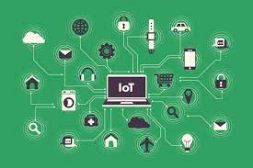
پیشنیه
سه انقلاب قبل به ما ماشینی کردن بر مبنای بخار، برق رسانی و تولید جرم، سپس الکترونیک، فناوری اطلاعات و فرایند مکانیزه کردن کارها را عرضه کرد.
دوره‌ی جدید چهارم با دستگاه‌های هوشمندش با بهبود پتانسیل و همگرایی چند زمینه‌ی علمی و فناوری تقویت شده‌است، مانند کلان داده، هوش مصنوعی، اینترنت اشیاء (IoT)، سخت افزار فوق محاسباتی، ارتباطات مفرط، رایانش ابری، ارزهای دیجیتال، بلاکچین سیستم‌های دفتر حساب توزیع شده و محاسبات همراه.
نتایج میان مدت و طولانی مدت این فناوری‌های نمایی همگرا برای افراد،‌ جامعه، تجارت، دولت و امنیت فناوری اطلاعات اصلا واضح نیستند.

Slide 4

وضعیت امنیت فعلی
در سال 2015 درآمریکا، مرکز منابع سرقت هویت گفت كه تقریباً 180 میلیون پرونده شخصی در معرض نقض داده‌ها بوده‌است و گزارشها نشان می‌دهد كه 79٪ سازمان‌های پاسخ دهنده حداقل یك واقعه امنیتی را تجربه كرده‌اند.
وقتی هکرها با گذشت چند دقیقه از شناخته شدن آن‌ها از آسیب پذیری‌ها بهره‌برداری می‌کنند، شرکت‌ها به سختی ۱۴۶ روز برای اصلاح آسیب پذیری‌های بحرانی وقت می‌گذارند.
میانگین قیمت تخمین زده شده برای نقض داده‌ها ۴ میلیون دلار است
نگرانی رو به افزایش در این مورد وجود دارد که شرکت‌ها چگونه می‌توانند این یورش همیشگی از حملات به هرصورت دزدکی، سریعتر و از روی دشمنی را تحمل کنند.

Slide 5
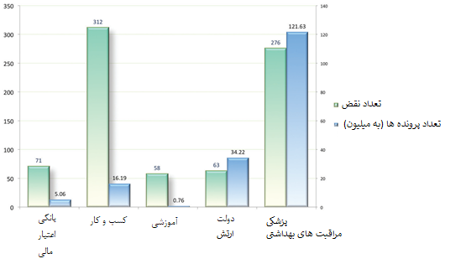
تعداد تخلفات در سال 2015

Slide 6
سازمان ها و هکر ها
بسیاری از واحدهای اقتصادی بیشتر از حفظ امنیت روی واکنش به نقض امنیت تمرکز می‌کنند و روش کار حاضر برای امنیت شبکه اغلب به جای شناسایی تهدیدهای جدید و رو به تکامل بیشتر به دنبال براوردن استانداردها هستند. نتیجه‌اش یک بازی بدون برد است که می‌تواند شرکت‌ها را در آینده در هم بشکند مگر اینکه آنها مایل باشند طرز فکر، فناوری و روش‌های مورد استفاده‌ی هکرها را بپذیرند و خودشان را با آن‌ها وفق دهند.
یک شک کوچک در این مورد وجود دارد که هکرها در حال توسعه‌ی ابزارهای هوش مصنوعی هستند یا به زودی خواهند بود تا دفعات، مقیاس، نقص و مهارت‌ حملاتشان را افزایش دهند.

Slide 7
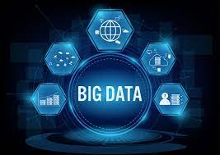
دیتا
سازمان‌ها به صورت درونی از طریق فرایندهای خودشان و هم از خارج با مشتری‌ها، فروشنده‌ها و شرکایشان مقادیر نامحدودی از داده‌ها را ایجاد می‌کنند. هیچ بشری قادر به تحلیل تمام آن داده‌ها نیست تا برای نقض بالقوه‌ی امنیتی پایش کند
هوش مصنوعی حتی در فشرده‌سازی مقادیر زیادی از داده‌ها و بکار بردن الگوها و بیرون کشیدن ناهنجاری‌ها موثرتر می‌شود. در حقیقت، بیشتر سیستم‌های هوشمند، هرچه بیشتر اطلاعات تغذیه کنند باهوش‌تر می‌شوند.

Slide 8
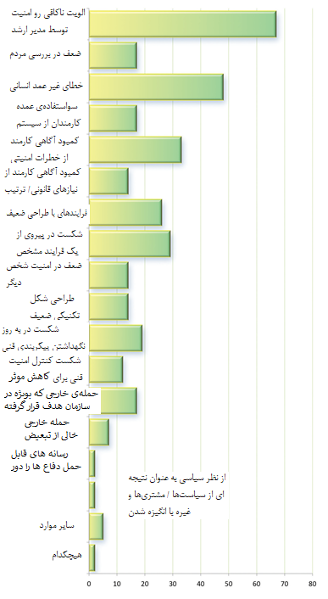
عواملی که موجب حوادث امنیتی می‌شوند

Slide 9
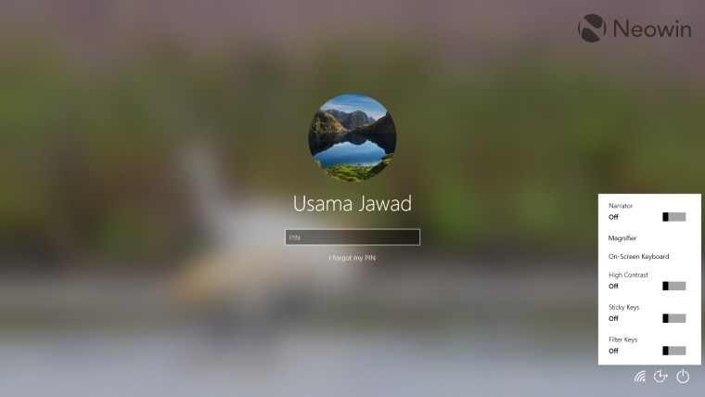
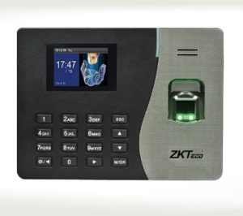
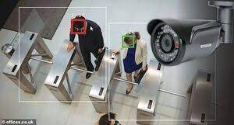
پتانسیل آینده
یکی از بزرگترین منافع بالقوه‌ی امنیتی مربوط به هوش مصنوعی در شناسایی تهدیدات داخلی نهفته است.
یک سیستم هوش مصنوعی را تصور کنید که تمام مدت رفت و آمد تمام کارمندان را به دفاتر مرکزی شرکت از طریق زیست سنجی و اطلاعات ورود رصد می‌کند.

Slide 10
یک سیستم هوشمند
این سیستم برای مثال می‌داند که CFO (Client Of Class) (یک یوزر)به شکل معمول هر روز ساعت ۱۲ ظهر از ابر(فضای سیستم کار) خارج می‌شود و به ورزشگاه شرکت سری می‌زند، او به طور میانگین ۴۵ دقیقه را در آنجا می‌گذراند.
یک روز یک ناهنجاری را کشف کرد: CFO در ساعت ۱۲:۲۰ بعدظهر به ابر وارد شد.
با توجه به داده‌هایش، صورت CFO آخرین بار هنگام ورود به ورزشگاه اسکن شده بود و خروجش از باشگاه دیده نشده بود.
این ورود به ابر از دفتر کار او سرچشمه گرفته بود.

Slide 11
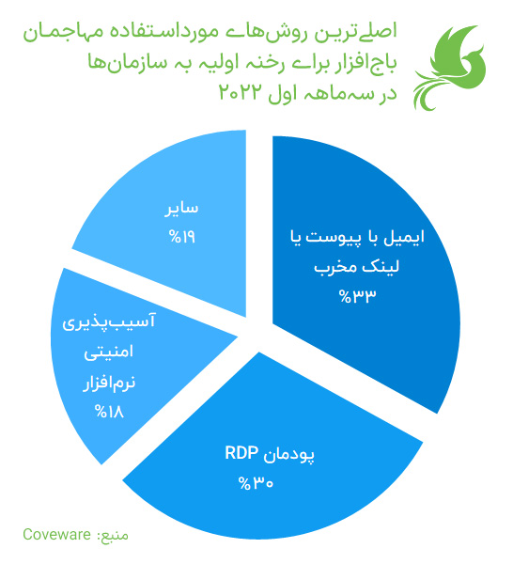
اقدامات هوش مصنوعی در برابر ناهنجاری
این هوش مصنوعی این ناهنجاری را تشخیص می‌دهد، بین مغایرت ورود و موقعیت‌های CFO ارتباط ایجاد می‌کند، دسترسی ابری را برای حساب CFO خاموش می‌کند و اقدامات دفاعی را در مقابل حملات بالقوه‌ی سایبری آغاز می‌کند.
این سیستم همچنین به CFO اعلام خطر می‌کند و در مدت چند ثانیه این مشکل با اولویت بالا را برای امنیت- سایبری بشر بزرگ نمایی می‌کند.
داده‌های مهم شرکت و پرونده‌های مالی به لطف امنیت هوشمند ایمن هستند.
این سیستم هوشمند به یادگیری و پیش بینی رفتار صدها یا هزاران کارمند در میان سازمان ادامه می‌دهد ، توانایی‌هایش رشد خواهند کرد ، به سازمان کمک می‌کند که نقض‌های امنیتی‌ مشابه را پایش و پیش بینی کند.

Slide 12
اقدامات هوش مصنوعی
این کاربرد امنیتی هوشمند نیز سیستم ورود شرکت را رصد می‌کند و یاد می‌گیرد که آن‌ها چطور تعامل دارند.
زمان افزوده شدن اطلاعات مشتری را در پایگاه داده‌ی شرکت کشف می‌کند، این اطلاعات به صورت خودکار با نرم‌افزار حسابداری انتخاب شده است و یک فاکتور به صورت میانگین در ۷.۵ ثانیه تولید شده است.
هرگونه انحراف خارج از رفتار عادی در ۰.۲۵ ثانیه این هوش مصنوعی را راه‌اندازی می‌کند تا هر پیوندی را در فرایند بررسی کند و علت را رفع کند.
بر پایه‌ی آنچه کشف می‌کند (یک تاخیر غیرمنطقی در این سیستم)، امنیت هوشمند به طور صحیح رویداد را غیر تهدیدآمیز و کم خطر اولویت بندی می‌کند، اما به پایش خود برای تاخیرهای مشابه ادامه می‌دهد و سیستم هشدار برای حفظ این موضوع نگهداری می‌شود.

Slide 13
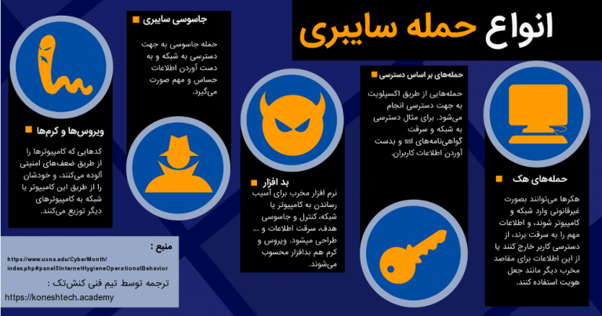
حملات سایبری و سیستم هوش مصنوعی
هرچقدر به این هوش مصنوعی حملات سایبری بیشتری شود، می‌تواند داده‌های بیشتری را تجزیه کنند.
این سیستم امنیتی بالقوه هوشمند در آینده‌ ی نزدیک که از داخل و بیرون کاملا یکپارچه است، نسبت به کسب و کار روزانه غیر تهاجمی است و همیشه هوشیار و آماده‌ی دفاع است.
این سرانجام نگهبانی دیجیتالی خواهد بود که به شکل امیدوار کننده‌ای به سرعت حملات یاد می‌گیرد و خود را وفق می‌دهد.

Slide 14
رویکرد سازمان‌ها
همانطور که جنگ با میله‌ها سرانجام به جنگ با سلاح‌های هسته‌ای تبدیل شد، نبرد هوش مصنوعی بین سازمان‌ها و هکرها هم همانطور خواهد بود.
برتری جویی مداوم در امنیت هوشمند معیار خواهد شد، شاید تا جایی که حتی توسعه دهندگان هم نتوانند کار واقعی یادگیری ثابت و الگوریتم‌های ثابت یادگیری و کامل کردن امنیت‌شان را رمزگشایی کنند.
همانقدر که تمام این‌ها پیچیده و گران قیمت به نظر می‌رسند، آیا شرکت‌ها بویژه سازمان‌های کوچکتر، در آینده قادر خواهند بود بدون هوش مصنوعی پا بر جا بمانند؟

Slide 15
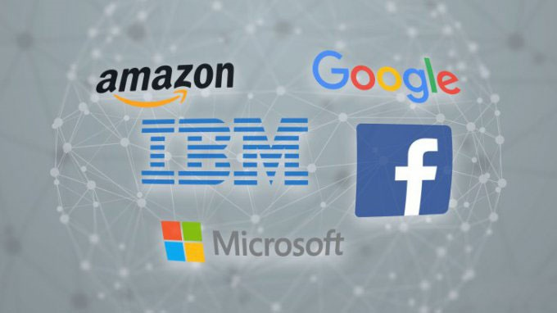
اتحاد سازمان ها و سیستم ها
هرچه سهام افزایش پیدا می‌کند و شکست‌ها بزرگتر جلوه می‌کنند، تهدیدهای همیشه درحال تحول هوشمند ممکن است همکاری را بین چند شرکت بیشتر تشویق کنند.
سازمان‌های کوچکتر می‌توانند با هم تحت یک سیستم امنیتی هوشمند متحد شوند، هزینه‌ و پشتیبانی را بین چند پرداخت کننده پخش کنند
اجرا کنندگان بزرگتر با قدرت فناورانه و مالی قویتر برای دستیابی به امنیت هوشمندشان ممکن است درواقع اطلاعات حیاتی را روی حملات سایبری معامله کنند- یا ترجیحا، هوش مصنوعی آن‌ها می‌تواند اطلاعات را روی حملات سایبری معامله کند و از یکدیگر یاد بگیرند.
5 کمپانی بزرگ فناورانه ضمن بستن اتحاد با یکدیگر قصد دارند پروژه‌های خود درزمینهٔ هوش مصنوعی را یک کاسه کرده تا ضمن ایجاد انقلابی جدید در این حوزه، به‌سوی یکپارچگی محصولات نرم‌افزاری و سخت‌افزاری پیش بروند.

Slide 16
انواع سیستم امنیتی
درحالیکه سیستم هوشمند توسط چند امنیت سایبری هوشمند پشتیبانی می‌شود، تمام سیستم ساده‌ی امنیت در دستان کارمندان است، که بطور گسترده شانس نقض امنیت را زیاد می‌کند.
راه ‌حل ساده یا غیرهوشمند ممکن است مستلزم تست‌ها و رمزهای بیشتری برای دستگاه‌ها و حساب‌های کاربری باشد، یا شاید دستگاه‌های با امنیت پیشرفته که هر دو هفته تغییر کنند.
افزودن ۵ لایه رمز پیچیده برای هر ورود یا چرخش پیوسته از طریق تلفن‌های هوشمند می‌تواند امنیت شرکت را حفظ کند و همچنین افزایش سربار(بهای اضافه شده به مخارج)، محروم سازی کارمند و اتلاف زمان با اقدامات دشوار امنیتی ایده‌آل دیده نخواهد شد و ممکن است آن را نسبت به حمله حساس‌تر کند.

Slide 17
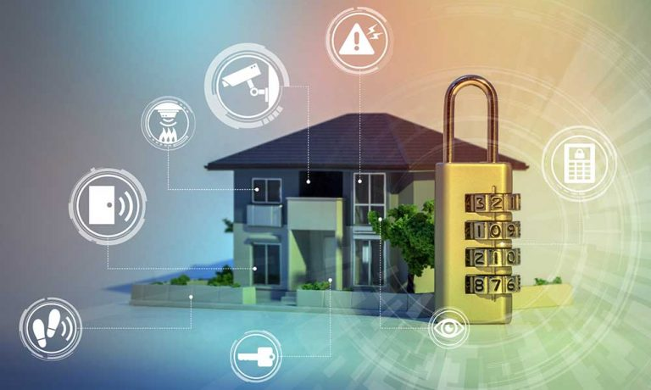
مزایا و تفاوت های سیستم هوشمند و غیر هوشمند
یک سیستم هوشمند آهسته امنیت را پایش می‌کند و کارمندان را به تمرکز بر کارشان قادر می‌سازد، در حالیکه این راه‌حل غیرهوشمند ساده بار امنیتی غیر ضروری را روی کارمندان می‌گذارد.
آن‌ها مسئول نگهداشتن آن پنج رمز و تغییر دستگاه‌ها روی یک پایگاه به صورت دوبار در هفته خواهند بود.
در حالیکه سیستم ساده‌ی امنیتی کاملا در دست تمام کارمندان است، این به طور گسترده شانس نقض ایمنی را چند برابر می‌کند.
سیستم های امنیتی منزل که میتوانند به یکدیگر متصل شوند و به صورت هوشمند کنترل شوند

Slide 18
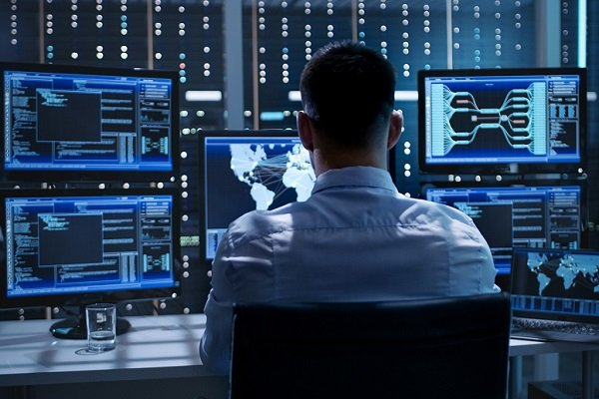
نقش انسان‌ها
در این مرحله یک سوال طبیعی پیش می‌آید: اگر هوش مصنوعی سریعتر و هوشمندتر باشد و به طور پیوسته خود را با کارش تطبیق دهد، چرا با امنیت سایبری انسان به دردسر بیفتد؟
امنیت هوشمند هنوز باید از انسان‌ها یاد بگیرد.
هرچند ممکن است یک روز به این مرحله برسد که دیگر نیازی به درگیری متخصص نداشته باشد.
بسته به اینکه چقدر اشتباه بشر و شهود در امنیت را در نظر بگیریم، ممکن است آن روز هرگز وارد مسیر نشود.
سیستم‌های امنیتی هوشمند در حال حاضر به انسان‌ها نیاز دارند تا الگوریتم‌های آغازگرشان را بنویسند و داده‌ی لازم را فراهم کنند، تعلیم بدهند و بازخورد بدهند تا یادگیرندگانشان را راهنمایی کنند.
یک انسان ممکن است مجبور به نظارت به چندی سیستم امنیتی به صورت همزمان باشد که با یادگیری توسط هوش مصنوعی اینکار سریعتر و دقیقتر میشود

Slide 19
اهمیت امنیت شبکه
. سازمان‌ها یکسره فرآیندها را دیجیتالی می‌کنند و شلختگی ها را جمع می‌کنند و تبدیل به اطلاعات سازمان یافته میکنند.
. مقدار زیاد داده های حساس ،اهمیت جدیدی به نقش معماران انسانی و متفکران هوش مصنوعی سیستم های امنیتی میدهد.
.هرگز این میزان داده ی شرکت ها به صورت یکجا به راحتی در دسترس حملات نبوده است.
.حملات کوچکی که داده‌های به ظاهر بی‌ضرر را بر روی هم میگذارند می‌توانند به نقض فاجعه آمیز امنیت بی‌افزاید.
.اهمیت توسعه ‌دهندگان امنیت هوشمند مانند نگهبانان سلاح‌های هسته‌ای میباشد.
.این افراد باید افراد معتمدی که آزمایش‌های زمینه‌ای گسترده و آموزش گسترده، بررسی و اعتبار گذاری را پشت سر گذاشته‌اند باشند.
.هوش مصنوعی کار را ساده تر ولی امنیتی تر و پیشرفته تر میکند.

Slide 20
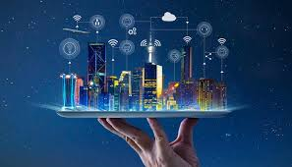
فردای امنیت هوشمند
امنیت هوشمند فراتر از توانایی‌های انسان خواهد رفت.
سازمان‌ها و متخصصین امنیت سایبری را از وظیفه‌ی غیر ممکن مراقبت ثابت رها خواهد کرد.
به آن‌ها اجازه می‌دهد از حملات آینده بدون ایجاد وقفه در جریان کار روزانه جلوگیری کنند.
AI یاد خواهد گرفت، و خودش را اصلاح خواهد کرد.
در پشت صحنه به صورت محتاطانه اجرا خواهد شد

Slide 21
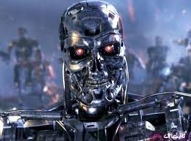
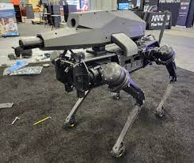
هدف سیستم هوشمند امنیت
پایش هوشمندانه، اولویت بندی و نابودی حملات: تکامل همیشگی سلاح ظریف و ریز در اسلحه خانه‌ی امنیت سایبری.
نابودی بشر با هوش مصنوعی
Chatgpt راهکار های
دور زدن امنیت یا افرایش آن

